Slide 1
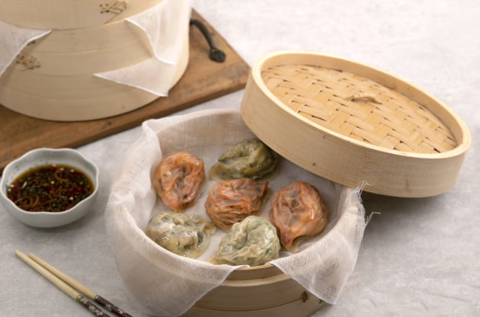
개요
신제품 출시 시각화 프로젝트
본 프로젝트는 얇은피 만두 5개 제품의 2주간 판매 데이터를 바탕(19년 2종 출시, 20년 2종 출시 후 얇은피 전품목군의 데이터 비교)으로, 제품별 성과, 지점별 매출 분포, 전년도 대비 성장률을 Tableau를 활용해 시각화한 분석 리포트입니다.
주요 인사이트를 기반으로 향후 마케팅 전략 및 집중 방향을 제안합니다.

Slide 2
분석흐름
신제품 출시 시각화 프로젝트
1
2
3
4
데이터 수집 및 전처리
- Excel 기반 실무 Raw Data 정리(연도, 품목, 주차, 지점, 판매수량 등)
시각화 대시보드 설계
(Tableau)
- 매출 현황, 제품별 비교, 지점별 성과, 성장율 분석
실적 비교 및 인사이트
제품 매출 비중 변화 및 지점별 성과 점검
인사이트 도출
마케팅 전략 제언
집중 품목 결정, 프로모션 계획

Slide 3
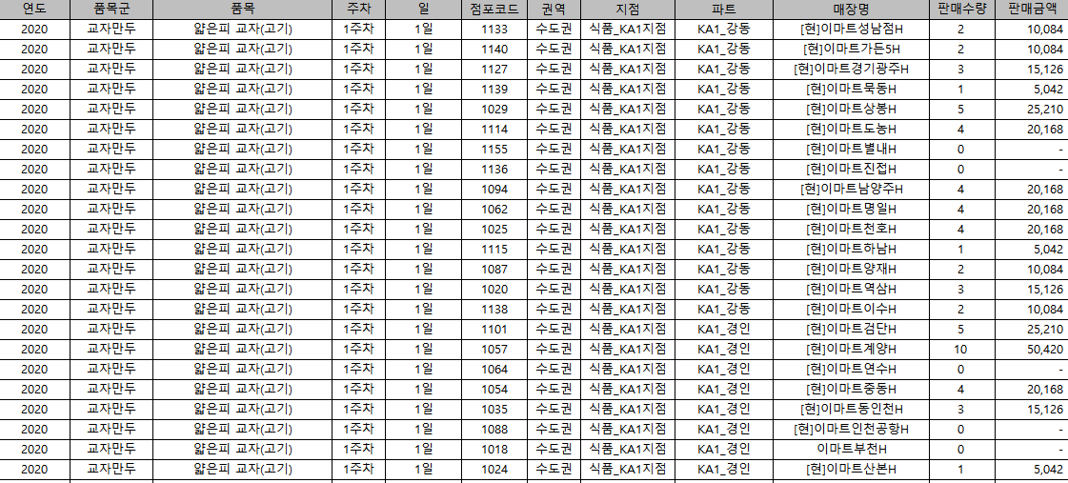
데이터 수집 및 전처리
신제품 출시 시각화 프로젝트
시기에 따른 비교 분석 위한 연도, 주차, 일 칼럼 추가
품목군, 품목별 분석 위한 칼럼 추가 분리
지역에 따른 비교 목적 권역, 지점 칼럼 형성

Slide 4
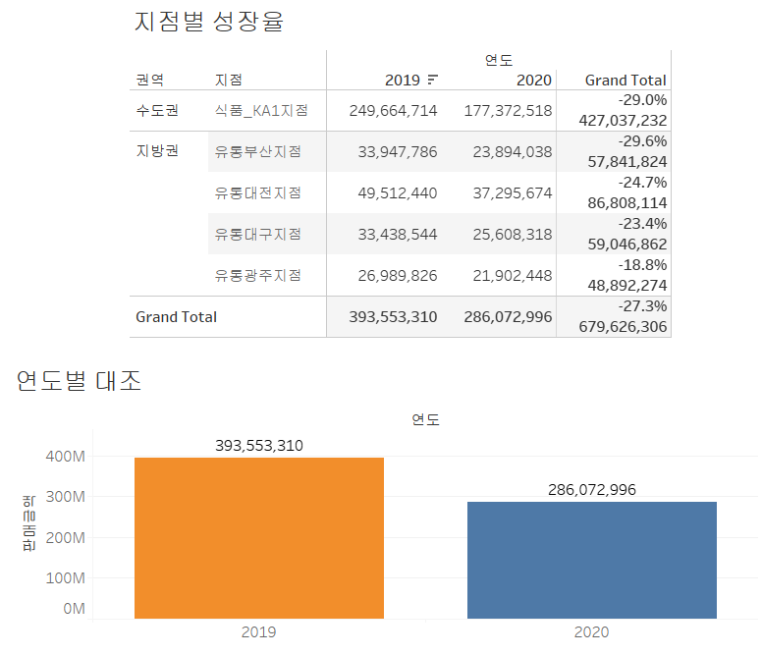
매출 현황
신제품 출시 시각화 프로젝트
-27.3%
신제품 얇은피 만두 출시 2주간 총 실적
전년比 약 – 100.0백만

Slide 5
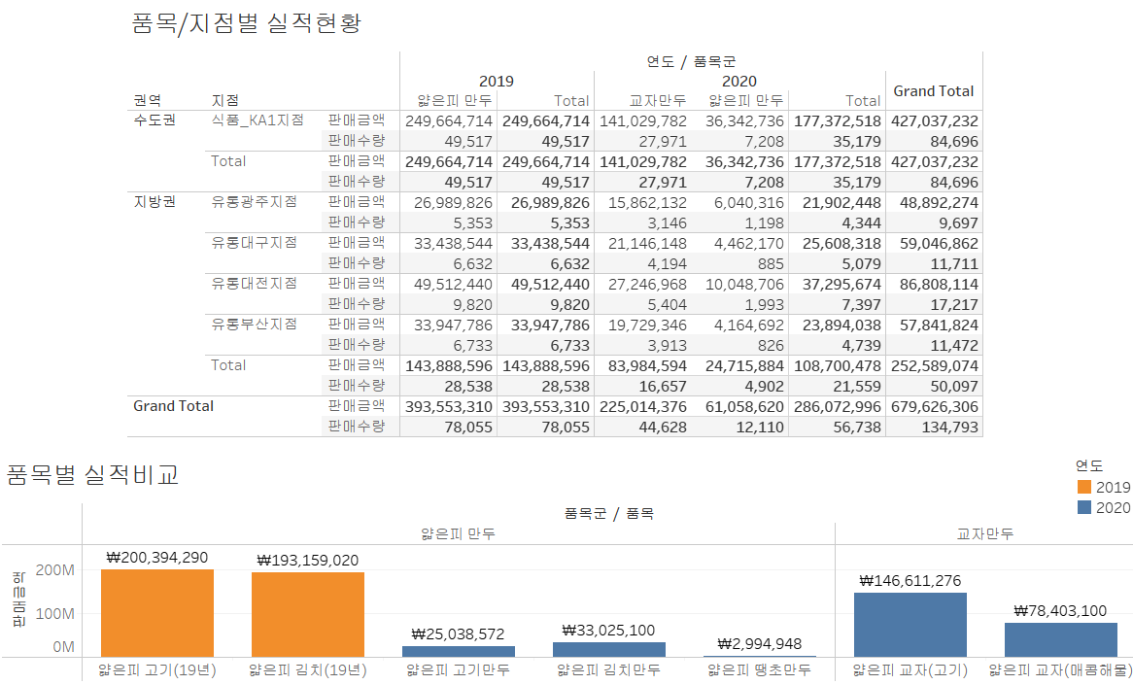
품목군/품목별 실적
신제품 출시 시각화 프로젝트
주력 신상품과 오리지널 상품 사이의 매출 잠식 효과로 인해 판매 집중 분산.

Slide 6
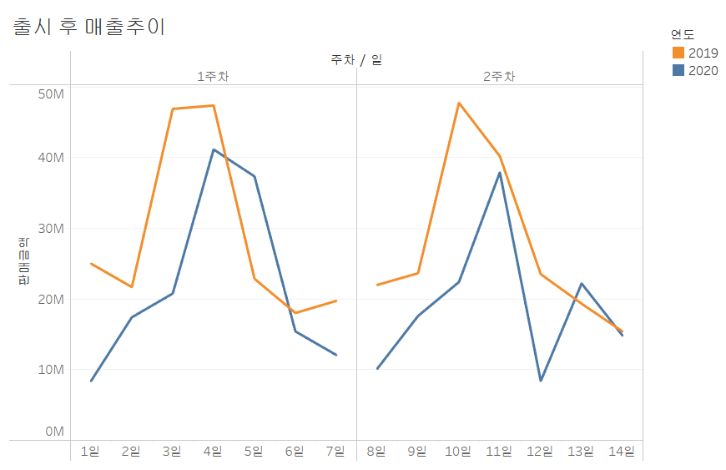
출시 후 매출 추이
신제품 출시 시각화 프로젝트
오리지널 상품(19년도)은 1주차와 2주차의 주말 최고 판매량이 유사한 반면, 신제품(20년도)의 경우 2주차 매출 하락세 전환

Slide 7
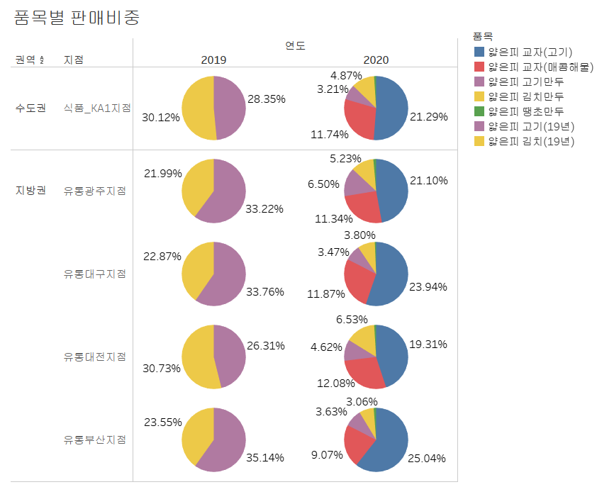
지점별 품목 판매비중
신제품 출시 시각화 프로젝트
- 각 지점별 얇은피 만두 품목별 판매 비중을 파이차트로 시각화 - 광주와 대전의 경우 19년 제품(고기, 김치)의 비중이 여전히 높음 - 수도권(KA1지점)과 대구 부산은 상대적으로 2020년 신제품(교자만두)의 침투율이 더 높게 나타남 - 신제품 중에서는 얇은피 교자(고기) 가 전 지점에서 두드러진 점유율을 보임.

Slide 8
마케팅 전략 방안 제시
신제품 출시 시각화 프로젝트
1
2
- 전사 마케팅/제품 리뉴얼 필요성
유통 전반적 냉동 만두 CAT 트렌드 점검 필요
STP 전략 재점검
얇은피 교자(고기) 제품의 경우 편차 없이 고른 반응
→ 전략제품 육성 가능
3
4
- 수도권과 대구, 부산의 경우 신제품 교자만두의 점유율이 높아 집중 판매 제품, 주력 상품 추진 가능
광주, 대전지점 19년 오리지널 제품의 의존도가 높아 신제품 인식 개선 필요
→ 리뉴얼 또는 시식 프로모션

